Slide 1
WOW Lunchlezing
Data gedreven assetmanagement

Slide 2
Data gedreven assetmanagement
Wat komt er aan bod..
Waar staan we nu..
Wat moeten & willen we..
Wat vragen we..
Overdenking..

Slide 3
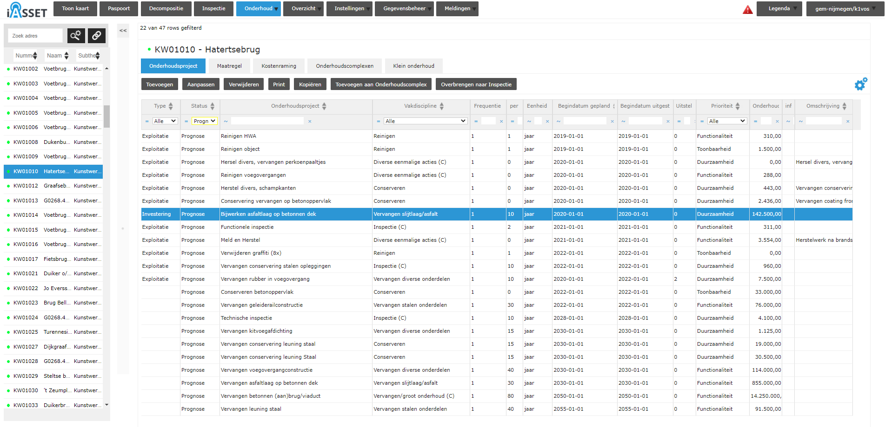
Data gedreven assetmanagement
Planning….
Tekst

Slide 4
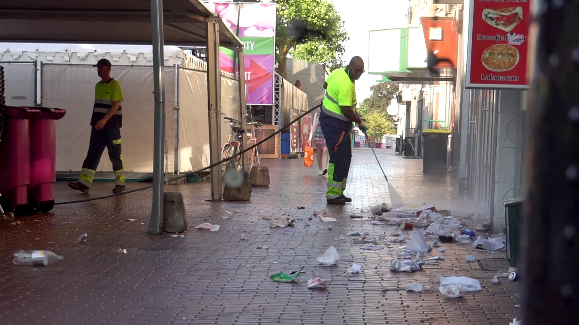
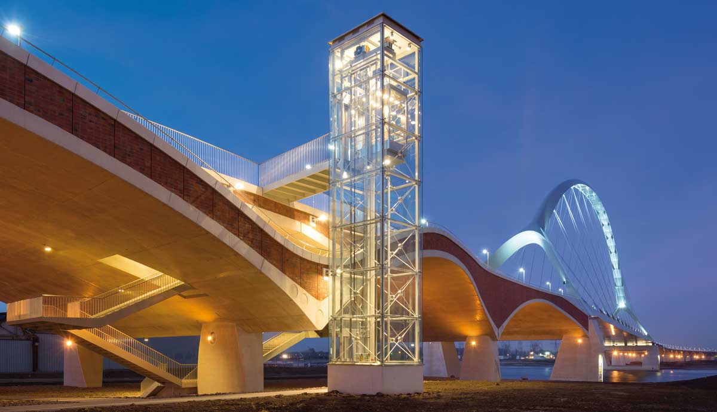

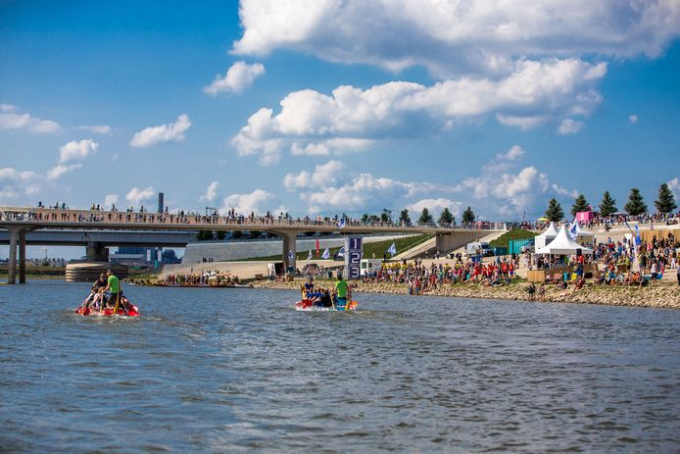
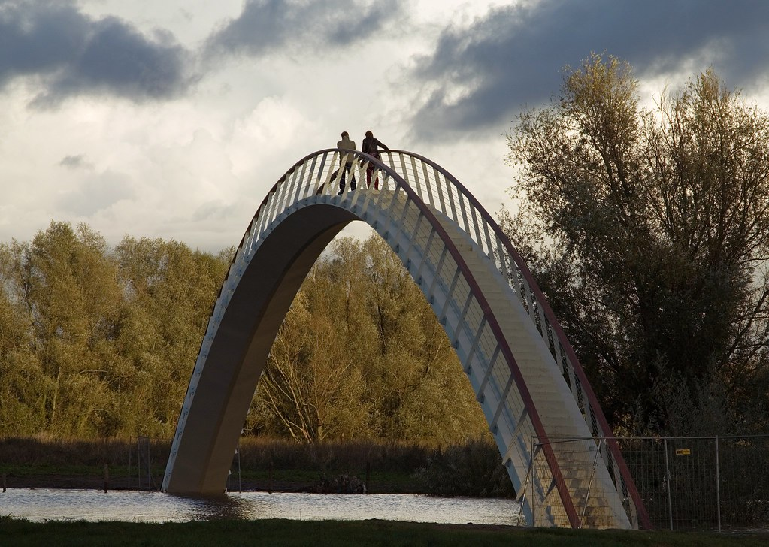
Data gedreven assetmanagement

Slide 5
Data gedreven assetmanagement
En nu..?
We hebben een programma..
We hebben een inspectie regime..
We hebben contracten..
We willen integraler Werken..
We willen risico gestuurd..
We willen participatie..
We moeten duurzamer..
We moeten innoveren..
Maar..

Slide 6
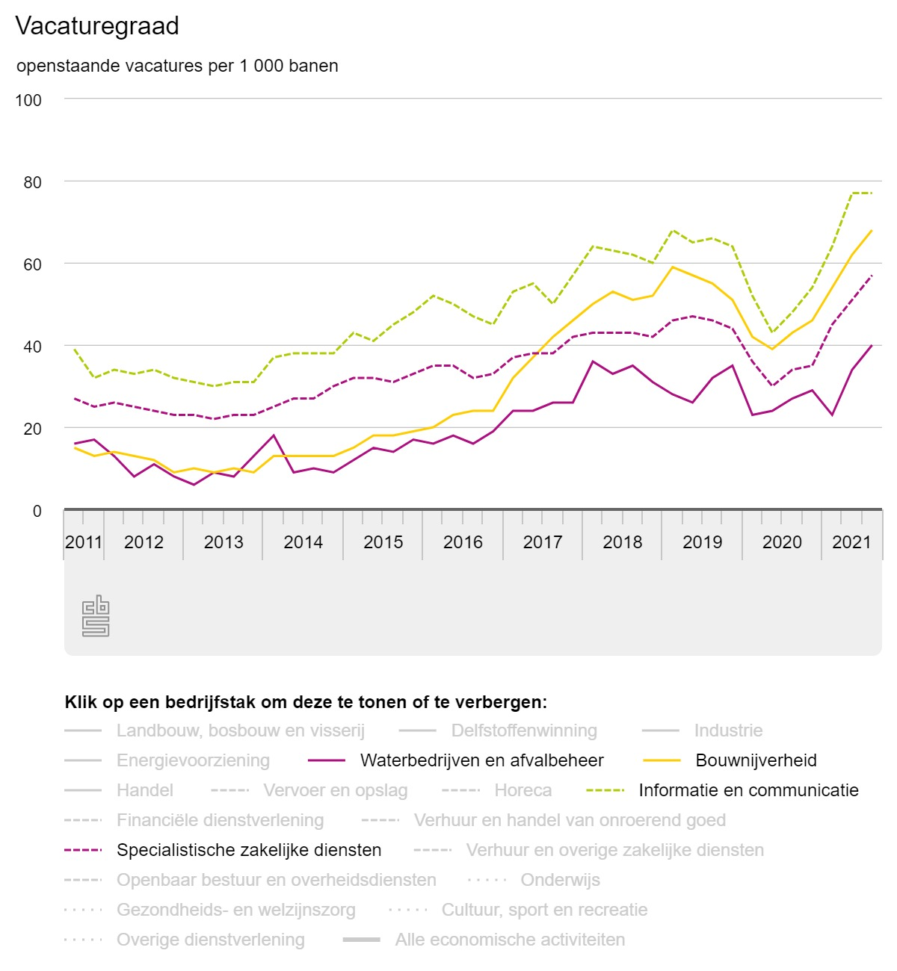
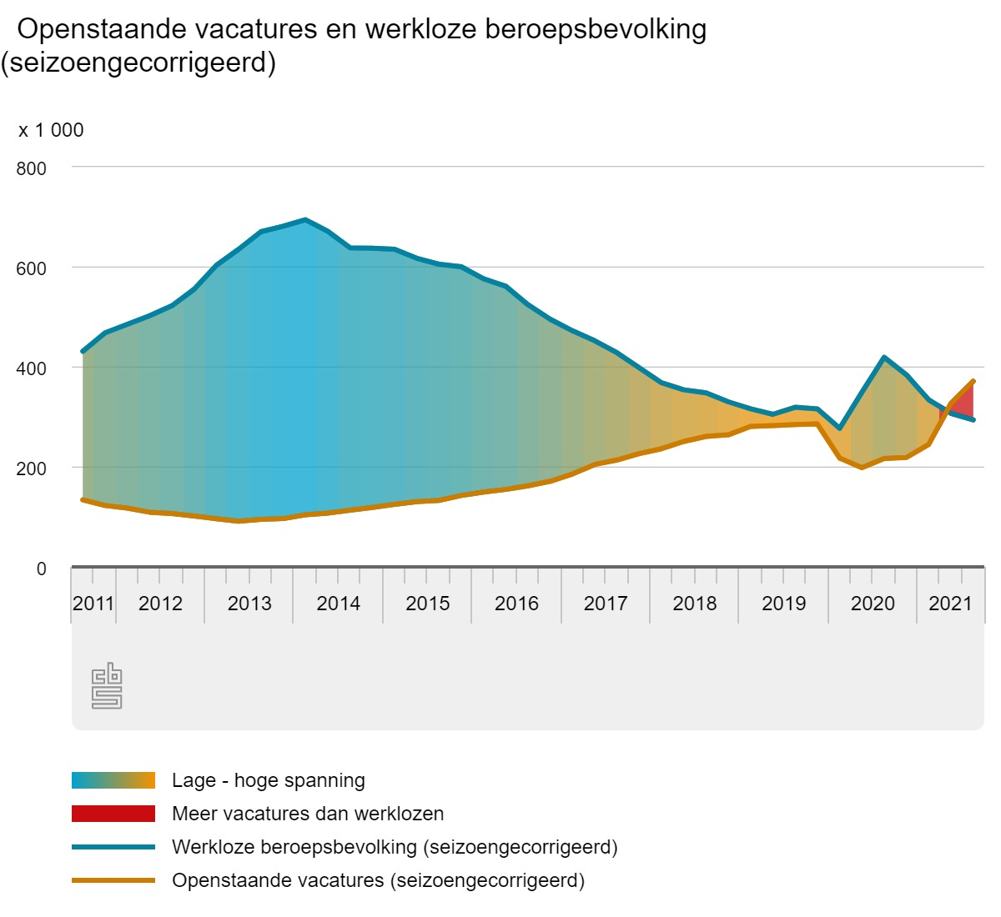
Data gedreven assetmanagement
Krapte op de arbeidsmarkt

Slide 7
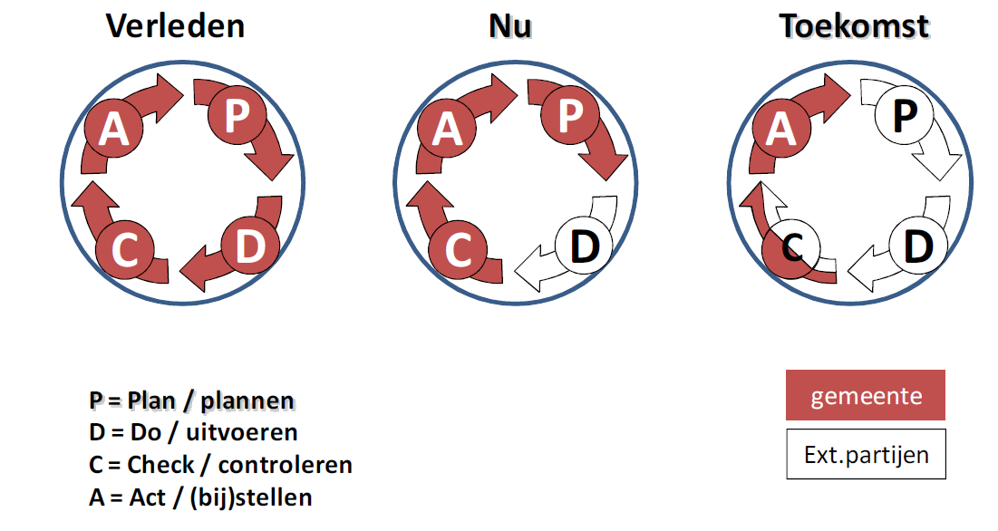
Data gedreven assetmanagement
We trekken ons zo veel mogelijk terug waar dat mogelijk is
Tekst

Slide 8
Wat moeten we?

Slide 9
Data gedreven assetmanagement
Woningwet 1991
Artikel 1a
De eigenaar van een bouwwerk, open erf of terrein of degene die uit anderen hoofde bevoegd is tot het daaraan treffen van voorzieningen draagt er zorg voor dat als gevolg van de staat van dat bouwwerk, open erf of terrein geen gevaar voor de gezondheid of veiligheid ontstaat dan wel voortduurt.
Een ieder die een bouwwerk bouwt, gebruikt, laat gebruiken of sloopt, dan wel een open erf of terrein gebruikt of laat gebruiken, draagt er, voor zover dat in diens vermogen ligt, zorg voor dat als gevolg van dat bouwen, gebruik of slopen geen gevaar voor de gezondheid of veiligheid ontstaat dan wel voortduurt.
De eigenaar van een bouwwerk of degene die uit anderen hoofde bevoegd is tot het daaraan treffen van voorzieningen onderzoekt, of laat onderzoek uitvoeren naar, de staat van dat bouwwerk, voor zover dat bouwwerk behoort tot bij ministeriële regeling vast te stellen categorieën bouwwerken waarvan is vast komen te staan dat die een gevaar voor de gezondheid of de veiligheid kunnen opleveren.

Slide 10
Data gedreven assetmanagement
Wet openbaarheid van bestuur
Artikel 1
document: een bij een bestuursorgaan berustend schriftelijk stuk of ander materiaal dat gegevens bevat;
bestuurlijke aangelegenheid: een aangelegenheid die betrekking heeft op beleid van een bestuursorgaan, daaronder begrepen de voorbereiding en de uitvoering ervan;

Slide 11
Data gedreven assetmanagement
Besluit begrotingen en verantwoording
Artikel 12
De paragraaf betreffende het onderhoud van kapitaalgoederen bevat ten minste de volgende kapitaalgoederen:
  wegen;
  riolering;
  water;
  groen;
  gebouwen.
Van de kapitaalgoederen, bedoeld in het eerste lid, wordt aangegeven:
  het beleidskader;
  de uit het beleidskader voortvloeiende financiële consequenties;
  de vertaling van de financiële consequenties in de begroting.

Slide 12
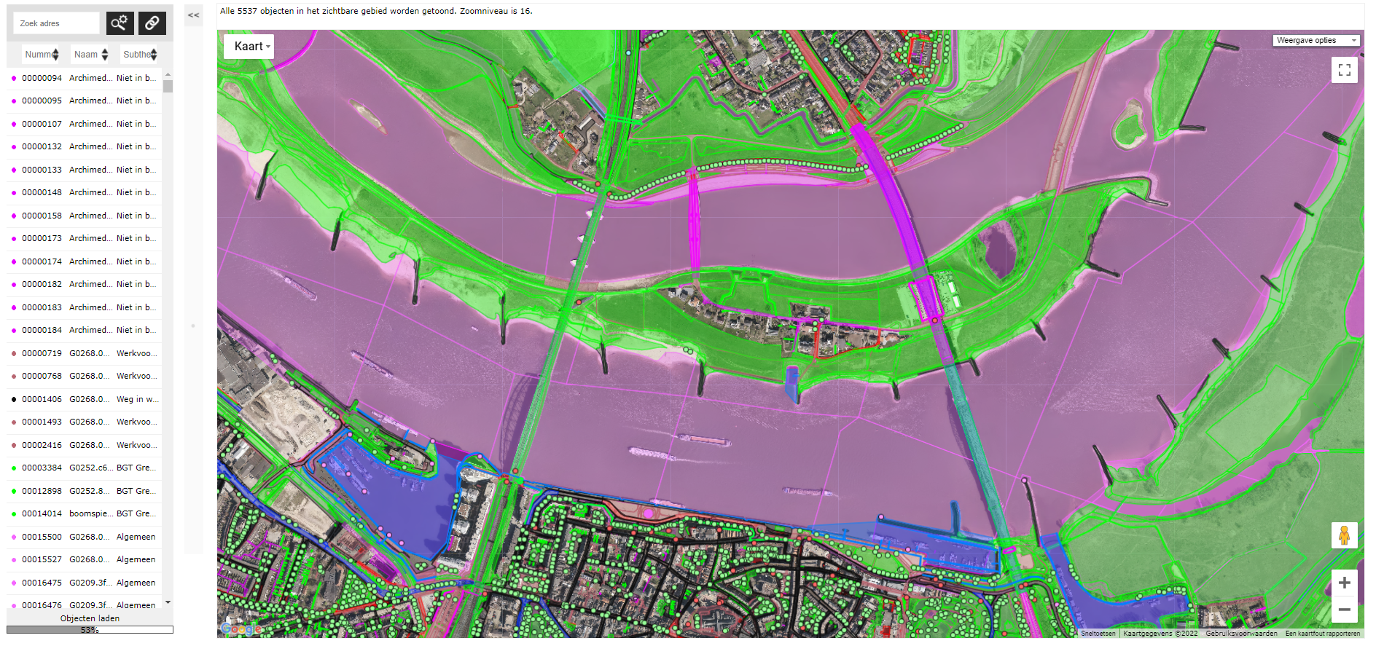
Data gedreven assetmanagement
Wet basisregistratie grootschalige topografie

Slide 13
Wat willen we?

Slide 14

Data gedreven assetmanagement
Aanleiding
Transitie van de stad
  De veranderende stad, Veranderend gebruik van de openbare ruimte, De verdichtende stad, De slimmere stad, Energietransitie &Klimaatadaptatie
Behoefte om meer integraal te programmeren
  Beter matchen van koppelkansen d.m.v. digitaal programneerplatform.
De gevolgen van het Besluit Begroting en Verantwoorden
  Planning van Groot Onderhoud en Vervangingsgolf van wijken
Kansen voor Ambitie-gestuurd beheer i.p.v. Technisch beheer

Slide 15

BGT
Data gedreven assetmanagement
Contracten
Energie transitie
Participatie
Ambities
Duurzaam
Personeel
Puzzelen..
Kennis
Data
Wetgeving

Slide 16

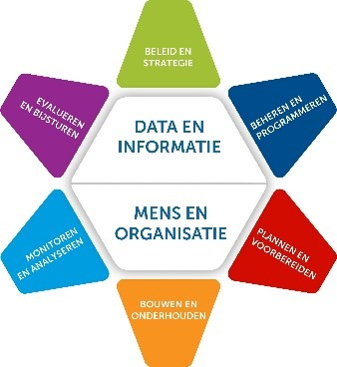
Data gedreven assetmanagement
College-akkoord, Omgevingsvisie, beleid
Vervangingsgolf wijken
Digitaal Programmeerplatform
Vaststellen en verantwoording actueel onderhoudsniveau t.b.v. Nota kapitaalgoederen
Nota Kapitaalgoederen
Integraal Assetmanagementplan
+ Ambitie-gestuurd beheer
Inspecties, audits
toezicht
Planvoorbereiding, stakeholders
Contracten, werken op regie
Uitvoering

Slide 17
Wat vragen we
van onze organisatie?

Slide 18
Data gedreven assetmanagement
Wat te manegen..
ca. 183 exploitatie overeenkomsten
  Werken, Diensten (ook personeel) & Leveringen:
werken zowel UAV 2015 & UAV-GC 2005
DBM, Prestatie, Hybride, RAW, Raamovereenkomsten & alg. inkoopvoorwaarden
ca. 112 unieke leveranciers..
8 Contracteigenaren..
5 contractmanagers..
1 FTE Directievoerder..
1 contractbeheerplan..
8 beheersystemen..

Slide 19
Data gedreven assetmanagement
We trekken ons zo veel mogelijk terug waar dat mogelijk is..
Tekst

Slide 20
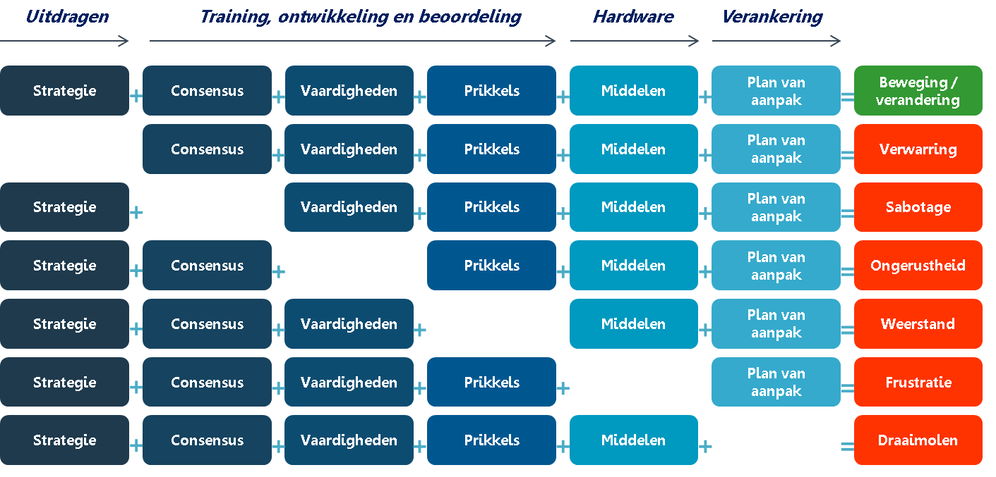
Data gedreven assetmanagement
Cultuurverandering..
John Paul Kotter 1996

Slide 21
Data gedreven assetmanagement
Trends in contractmanagement..
Meer aandacht voor risicomanagement
Flexibiliteit contracten
Plaats- en tijdonafhankelijk werken
Naar continu verbeteren
Verbreding van het aanbod
Ontwikkeling AI
Smart contracts als nieuwe kans

Slide 22
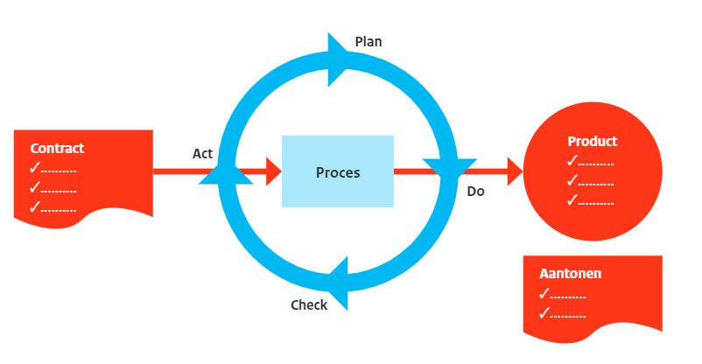
Data gedreven assetmanagement
Systeemgerichte contractbeheersing (SCB)..

Slide 23
Data gedreven assetmanagement
Opwerken..
Inzichtelijk maken juridische basis van contract..
  Contractbeheerplan (voor alle overeenkomsten?)..
    Training SCB (systeemgerichte contractbeheersing)..
      Training toetsen/auditen..
        Risicomanagement opzetten..
          ….

Slide 24
Wat vragen we aan
Onze partners?

Slide 25
Data gedreven assetmanagement
Data is niet alleen van de opdrachtgever:
De opdrachtgever is eigenaar van “Beheer Openbare Ruimte” data maar er is er krapte op de arbeidsmarkt.
De oplossing ligt o.a. in de samenwerking of “werken op regie” zoals de gemeente Nijmegen dat noemt.
Daar waar de markt sterk in is maken gebruik van deze expertise en soms dagen we opdrachtnemers uit en geven we ze de ruimte om uit hun comfortzone te komen.
Maar…

Slide 26
Data gedreven assetmanagement
College-akkoord, Omgevingsvisie, beleid
Vervangingsgolf wijken
Digitaal Programmeerplatform
Vaststellen en verantwoording actueel onderhoudsniveau t.b.v. Nota kapitaalgoederen
Nota Kapitaalgoederen
Integraal Assetmanagementplan
+ Ambitie-gestuurd beheer
Inspecties, audits
toezicht
Planvoorbereiding, stakeholders
Contracten, werken op regie
Uitvoering

Slide 27
Data gedreven assetmanagement
Is een regionale aannemer/partner in staat om…?

Slide 28
?

